Slide 1
« ALI DI CARTA «
PROGETTO DI ISTITUTO a.s. 2022/2023

Slide 2
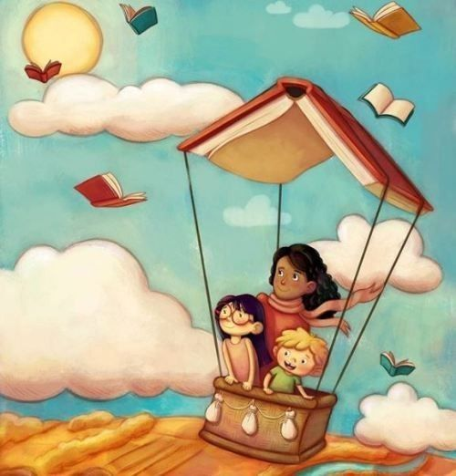
OBIETTIVI GENERALI DEL PROGETTO
EDUCARE ALL’ ASCOLTO
FAVORIRE E PROMUOVERE LA LETTURA COME UN PIACERE E NON COME UN DOVERE
ARRICCHIRE IL PATRIMONIO LESSICALE
SVILUPPARE LA CREATIVITA’ E L’IMMAGINAZIONE

Slide 3
ALCUNE INIZIATIVE
#IOLEGGOPERCHE’#
LIBRIAMOCI NELLE SCUOLE
IL MAGGIO DEI LIBRI
LA GIORNATA MONDIALE DEL LIBRO

Slide 4
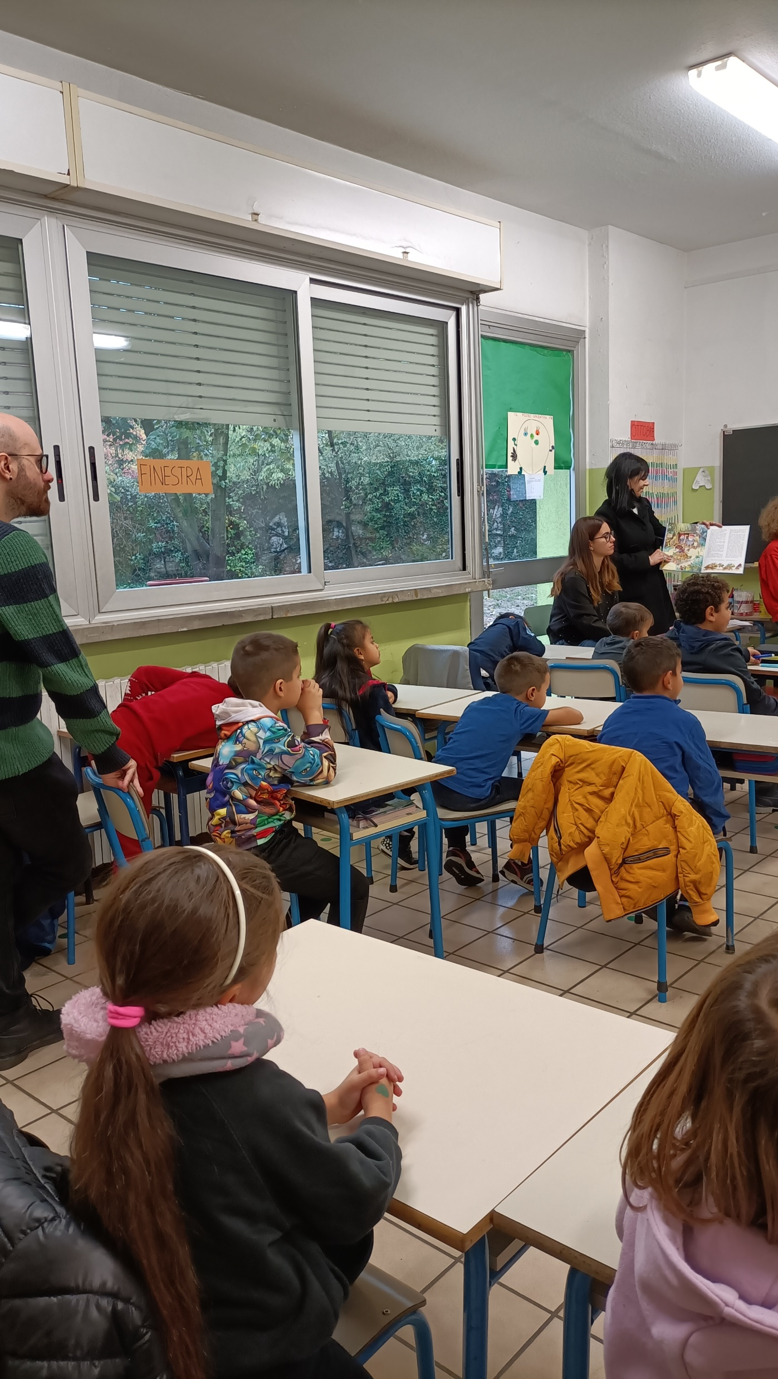
« LIBRIAMOCI NELLE SCUOLE «CLASSI PRIME E QUARTE

Slide 5
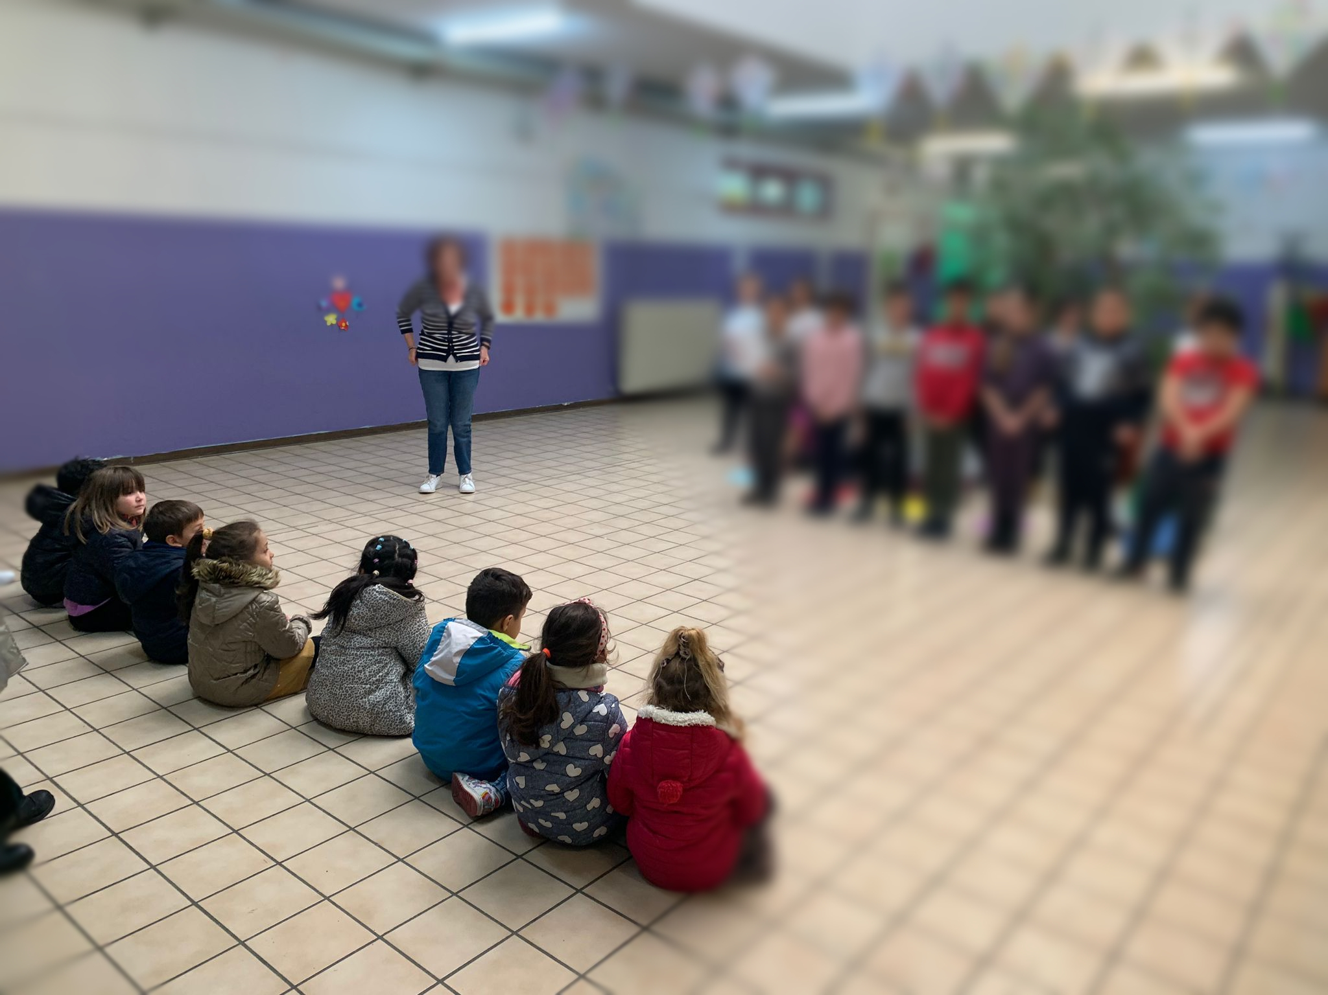
CLASSI TERZE E INFANZIA

Slide 6
CLASSI QUINTE – SECONDE

Slide 7
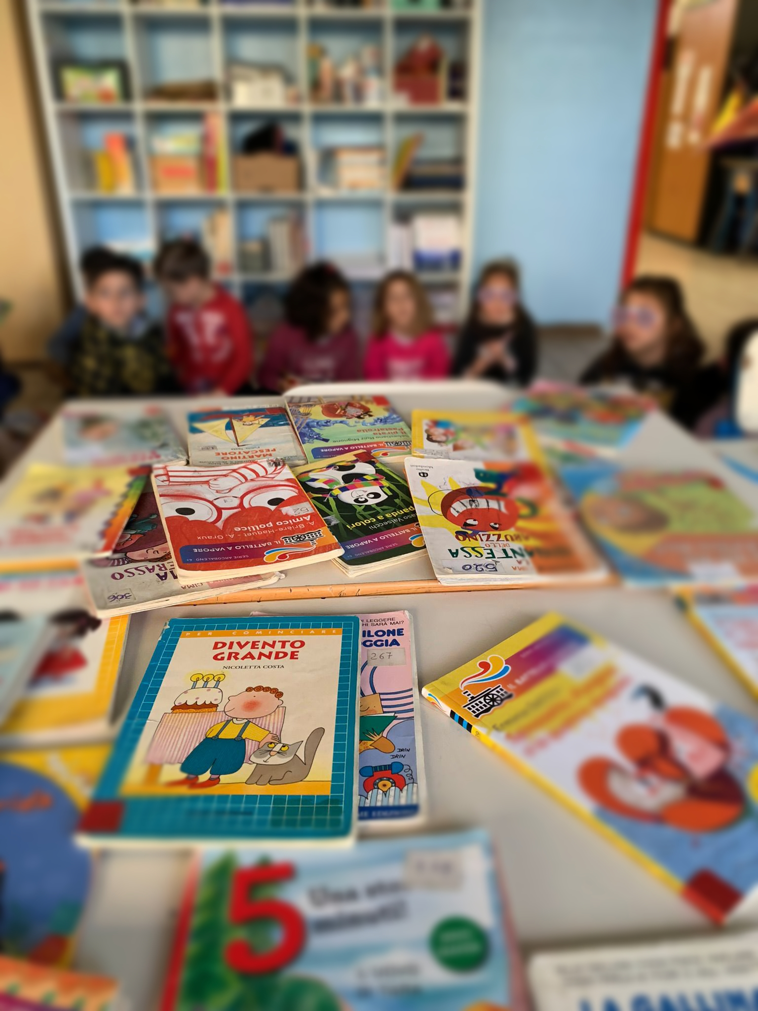
SERVIZIO PRESTITI

Slide 8
GRAZIE A TUTTI/E PER L’ATTENZIONE

